Slide 1
极简项目管理实战
一分钟·一页纸·一个项目·一群人
讲师：贾非
微信：17791271048
Notes:
欢迎来到《PM大咖秀》我是贾非。
感谢PM圈圈为我们提供了这样一个舞台，感谢PM圈圈的活动让我获得了《新版一页纸项目管理》和《一分钟经理人》这两本书，为我的极简主义项目管理落地提供了一定的参考价值。同时，也感谢来自五湖四海的PM大咖们抽出宝贵的时间来为我的分享加油打气。
大家好，欢迎收看《极简项目管理》系列课程，本次分享内容为该系列课程中公开课的一个环节《一分钟·一页纸·一个项目·一群人》。这里讲述了极简项目管理落地的一个较为实用的小环节。希望大家喜欢！
本次分享将从《新版一页纸项目管理》和《一分钟经理人》这两本书的精华部分展开探索，带领大家一同走进极简主义模式下的项目管理，让我们一同体会快的氛围。

Slide 2
F
前言
未来已来！在新时代的推动下，快速交付、可视化管理的项目将充实着我们的生活。项目有巨大的，如制造飞机、建设高铁等。但项目激增更多地是因为小项目的大幅增加，如实施标准化流程、一项促销活动等。一般的，项目往往会引起混乱。怎样才能用最小的成本快速解决这个问题呢？让我们一道揭开《一页纸项目管理》的神秘的面纱。
Notes:
今天分享的主题是“一分钟、一页纸、一个项目、一群人”。也许已经有人发现，这是一个看板效应。没错的，看板效应将是我们本次分享的一个核心。随着社会的飞速发展，项目管理会议逐步增多且趋于细致化，这无形中占用了我们很多宝贵的时间。好多企业采用了微信会议、电话会议、视频会议……然而这种方式在逐步侵蚀着我们的归属感，时光荏苒，基层员工的离职率逐渐攀升。往往面试到这类人群的时候，他们对出差和加班的排斥已经到了炉火纯青的地步。加薪、培养，似乎已无法满足我们这些企业中层对人才的渴望。留人留心，向心力是企业核心竞争力的有力保障。那么该如何在集中办公的模式下，快速跟进各种会议呢？
想象一下：现在是星期五的下午，你所在公司总裁告诉你，他必须在周一午餐时间向董事会汇报你的项目情况。他要求你用文字、图片、表格做项目总结，且要包括以下内容：哪些方面按时完成，哪些方面提前完成，哪些方面进度落后；项目每个主要任务的负责人；项目预算的执行情况；项目目标的达成程度；项目中遇到的主要难题；项目目前的总体进展，及对未三个月项目情况的预测。然而你深深的知道这些信息完全可以出一本书。这几乎是一件不可能完成的任务，因为准备这样一份报告所需的时间非常长，而且这个周末需要配家人度过，而且你已经为工作很久没回家了，孩子都快不记得爸爸的样子了。此外，董事会的成员在一顿午饭的时间要处理好几个项目的情况，放一本书上去也不是个办法。怎么办？这时候一个观念一闪而过：有没有一种可以用通俗易懂和容易编写的格式，及时地向项目利益相关方传达所需知道的全部重要信息呢？这时候你想到一句古语：“一图值千言”！极简主义项目管理的核心就是用最简单的方法进行沟通管理，因为我们80%的工作都是在沟通。那么不管项目目标、目的是什么，项目无论大小，进行管理都有共同之处。其中一个重要环节就是良好的沟通管理。
作为一名项目经理，与你的成功成正比的是：你对项目绩效、当前完成情况、未来展望情况的沟通能力。当我们被要求写一个项目状态报告时，许多项目经理为了缩减篇幅，给出的都是浮于表面、不够全面的摘要。这样的报告往往会适得其反，带来更多的问题。在这种情况下，就是简单导致了混乱。与带来更多的问题相反，我们更需要一个形式简洁，但内容全面的一个有效的沟通工具，这个工具还应该能恰到好处的忽略精确度，不仅要掌握计划失败和计划过度之间的平衡，还要能够让每一个利益相关方轻易地了解所有项目负责人的情况，如此，我们的这套工具的可用项目范围便是非常惊人的。
我们这套工具的使用，也许不能代替你现有的工具，而是在原有工作模式的基础上锦上添花。当我们在传统的报告文件中的最上面，加上这套工具输出的一页纸，作为整体执行状态报告的汇总，或者称之为“目录”也未尝不可。通过我们这套工具的使用，我们所管辖的项目能够被进一步强化和提高。
本次分享分为两个部分进行：
我们先来一起看一下OPPM关于一页纸的玩法；
之后，我们再根据一页纸的玩法，共同探讨一下一分钟会议是如何安排的。

Slide 3
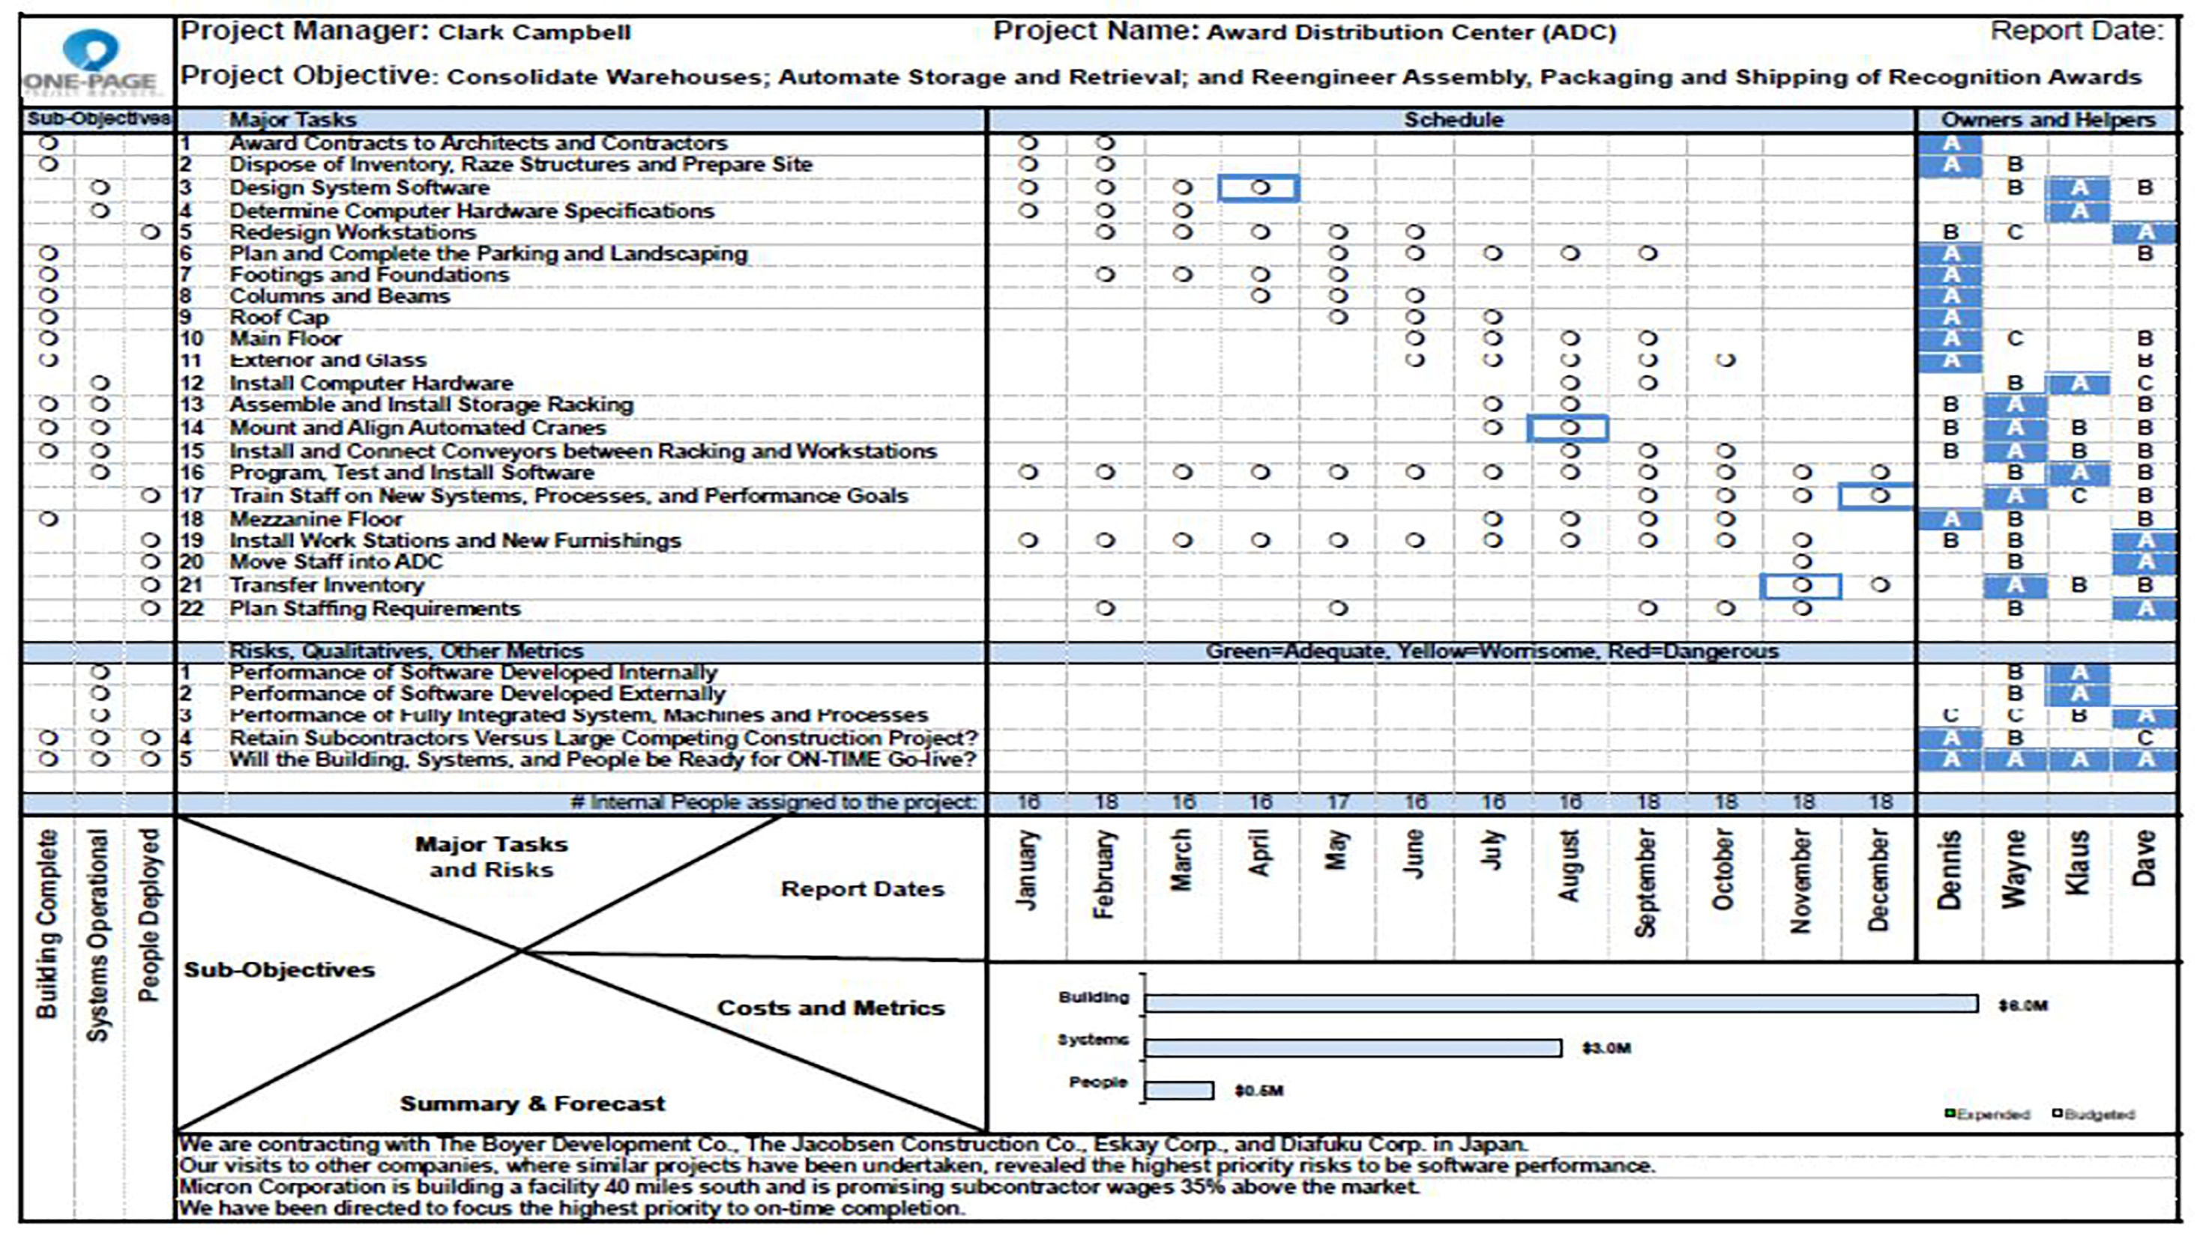
STEP5
主要任务，将WBS列入即可
STEP8
项目进度计划
STEP1
提供关于项目的基本信息，包括但不限于
项目名称、项目经理、目标和报告日期
任务和子目标保持一致，确保每项任务都达到预期效果，在此可展示子目标是由哪几个任务组合完成的。
责任分配，根据责任级别，分配不同的责任权限，级别高的为A，级别低的为C。
STEP9
STEP6
STEP10
风险识别工作
矩阵，是一页纸项目管理的基础，它连接了项目所有的基本元素，并将这些元素传递给读它的人。
STEP3
STEP7
报告日期，经与管理层商量确定的汇报日期。
在这里写上项目主要成员，以便进行工作分配。
STEP2
STEP11
成本管理。根据预算进行合理分配，每一次报告时，显示不同的百分比进度。
项目子目标，并非是里程碑或项目阶段
STEP4
STEP12
概述和预测。好的概述可以理清模棱两可的事情，弄明白所有的疑问，尽量避免潜在误解。在这里将向自己提交一份完整的计划。
Notes:
好，我们先来看一下基于OPPM的传统项目管理的一页纸的制作和汇报步骤：
第一步：标题
是什么？
第一步是提供关于项目的基本信息，将其写在表格顶部的长方形处，包含：项目名称、项目经理、项目目标、项目报告日期。
怎么做？
项目名称——在项目名称冥冥中，我们需要一个非常简洁清晰的名字，也许我们项目的真实名字很长，比如“中华人民共和国某部委某部门某信息系统网络安全集成项目监督检查与项目管理分包项目”。这个名称是写不下的。所以，在给项目起名字的时候需要注意语言的力量。当然，也可以把给项目命名这个事情暂时挂起，等团队成员各就各位之后再做打算，毕竟这一页纸也是需要大家的努力才能完成的。
项目经理——在《PMBOK》中，我们的项目经理都是需要在项目章程中指定的，它是来自于高层级的指派。而我个人的玩法却是：竞标。当一个项目签下合同之后，我会安排一个项目启动会，让团队内需要拿到这个项目的项目经理，每个人用不超过5分钟的时间去竞争这个项目的项目经理。而我们的评标标准则是针对其沟通方式打分，而并非其对项目管理控制的手段。
项目目标——项目目标的确立，有助于让项目团队确定项目的目标是什么，比如：你想从这个项目中得到什么，我们如何衡量项目进展……
第二步：负责人
是什么？
我们的项目经理任命完成，下一步就是选出我们的核心团队成员。这些人要组成项目的各类型管理人员，也是关系到项目管理成败的关键相关方。在我们的例子中，依次可以看到有“丹尼斯”、“韦恩”、“克劳斯”、“戴夫”。
怎么做？
我们需要将不同的人与项目所需和要求搭配好，要考虑这些人的经历、知识、技能，以及怎样满足项目所需。还应该考虑他们的人品如何，是否好相处。我们还需要尽可能地控制负责人和助手的数量。这里一个观点很重要：你的负责人一定要是一个能干的执行者，会主动出击才可以。做不到这一点，那还是换人来的更实惠。需要提及的是，赢得一个出众的项目成员的部分时间，比赢得一个平庸项目成员的全部时间更有价值。
第三步：矩阵
是什么？
我们可以把它看做中心、焦点，所有要点的集合处，我们还可以把它比作从头到尾指引项目的指南针。矩阵是一页纸项目管理文件的基础，它连接了项目的所有基本元素，并将这些元素传递给读取他的人。
怎么做？
这一步要做的就是招募项目组成员，共同探讨怎样做这个项目。这一步可以跟《PMBOK》中提到的规划项目管理工作进行对接。在和项目组同伴共同努力完成这12个步骤的过程中，你会发现团队变得更团结了。你的工作能力提高了，对于和大家一起合作、成功完成项目的自信心也提高了，简直就是双喜临门。
第四步：项目子目标
是什么？
当我们的项目组成员已经到位，接下来就可以组织大家吧项目细分为子目标。之所以称作为子目标，是因为它们附属于项目的整体目标。我们说，一个项目的目标必须具有下列特点：具体而非笼统；不过度复杂；可评估，切合实际和可检验；程度适当，有挑战；切实可行；在可承受的资源范围内；与可获得的资源或预期的资源一致；与组织规划、方针、程序一致。
怎么做？
把项目分成子目标，通常分成三到五个的样子。就像对负责人数量的要求一样，一页纸项目管理的使用，我们也提倡简化项目子目标。我们的项目团队成员都需要考虑这些问题：对于项目最重要的是什么？是时间吗？是降低成本吗？为做好项目你所真正需要的是什么呢？实际上我们做项目经理的人都清楚地知道，要是能平衡这些相互依赖的项变量和约束：时间、成本、范围。在决定目标时项目经理要从中找出一些作为项目的试金石，你所期望的主要功能是什么？当你有能力回答这个问题时，你就能相对轻松第确定好你的项目目标了。
第五步：主要任务
是什么？
一页纸项目管理文件左侧矩阵中被突出显示的是项目的主要任务。在一页纸项目管理的所有组成元素中，主要任务是最重要的。为了提高效率，没想人物的规模都应该是便于管理的，并且由一个人就能领导。
怎么做？
在一页纸项目管理的协助下，我们把一项大任务分解成多个小任务。从识别需求开始，直到分解工作形成WBS之后结束，此时将分解好的WBS及相关里程碑节点放在这里即可。作为项目经理，我们必须获得所有参与者的接收和认同，尤其对于被列在一页纸项目管理文件中国的任务。每项任务至少分配以为负责人，如果这些负责人及他们团队的行为与一页纸项目管理文件中所显示的不一致，那么这个项目就危险了。这是一定要确保从负责人、组织内部其他人、组织外部的顾问、项目利益相关方中寻求支持。每项任务要明确化，以便与其他任务相区分。如果我们连一项任务在哪里结束，另一项任务又从哪里开始都说不清楚，那么你就不能担起责任。此外，任务进展是可衡量的，这样你才能在一页纸项目管理文件上记录它们的进度并作报告。需要注意的是，我们一定要让工具更加适应项目，而不是让项目来适应工具。所以我们在项目推进过程中，会对工具有一个持续改进的过程。
第六步：任务和子目标一致
是什么？
这一步，我们需要确保名单上所列出的每项任务，在完成时都达到了预期目的。
怎么做？
这里我们需要灵活处理。在我们仔细检查任务与目标的时候，最重要的是确认它们想匹配。这个过程中也许会发现这个分析过程揭示了某些异常、矛盾、遗漏。这个相关的过程也并非是一劳永逸的。就像我们项目本身的特点：临时性、独特性、渐进明细、持续改进。
第七步：报告日期
是什么？
一页纸项目管理文件的地步有一个从左到右都由矩形构成的部分，我们把时间线分成了不连续的几个部分，这里是按月递增的。我们无需把所有项目都按月递增，也可能按照每两周、每月、每两月、每仨月这样的频率。也就是说，我们报告日期的历时节点的颗粒度可以在编制阶段根据项目特性及企业文化进行调整的。
怎么做？
首先需要估算活动持续时间，计算出活动总时间，或者是根据协议确定项目总时间。然后根据时间线分成可测量的时间段。
第八步：任务和报告日期一致（项目进度计划）
是什么？
我们现在要做的是，把任务和时间线关联或者说联系到一起来。按照进度完成项目计划。
怎么做？
我们决定了每项任务所需的时间，在任务旁边的格子里画一个圆圈。如果任务所需时间为七个月，且时间按月递增，所以这个项目任务的旁边就会有7个圆圈。没完成一项任务，就将一个圆圈涂黑。项目开始后，如果一项任务的范围扩大了，我们可以用一个恐惧型来代替一个圆圈。这样，读它的人就能够知道这项任务比进度计划刚建立时增加了更多的工作。和圆圈一样，带有矩形的任务完成时，也要把矩形填满。如图，1月和2月这两个空圈圈并不代表着每个月各完成50%的功能做两，它只是意味着每个月都是有计划地工作。实际的计划完成百分比没有显示在一页纸项目管理文件，需另作说明。当然，我们也可以对一页纸项目管理文件进行改造，使其能够显示完成计划百分比。
第九步：把任务和进度计划分配给负责人
是什么？
我们把任务分配给负责人。如果一项任务有多个负责人，我们要在他们之中选出主次。
怎么做？
每个任务都会有负责人，而且许多任务的负责人有可能不止一个。但通常会有一个主要负责人，一页纸项目管理文件上用字母A代表负责人。如果还有次要负责人（也可以乘坐助手），就用B表示，第三个负责人用C表示。需要注意的是，每个任务的主要负责人有且只能有一个。谁承担什么责任需要有团队成员共同商讨来决定，有时需要项目经理来牵头协调。责任的分配过程是团队建设的一次锻炼，经验丰富的项目经理会按这种方式来使用一页纸项目管理。如果团队成员不愿意承担所赋予的责任，我们可以在这个步骤以合适的方式扭转局面。当然，最理想的状态依然是在我们仔细检查项目任务和寻找负责人的时候，有项目组成员自愿担负这个责任。因此我们需要再次强调一个观点：任何项目成功的关键之一都是沟通，透明地沟通。沟通必须公开化、毫无约束。
第十步：风险、定性问题和其他评价指标（识别风险）
是什么？
这个阶段主要处理一页纸项目管理中的主管或定性问题。每个项目总会有些内容难以按时间线做定量分析。
怎么做？
需要注意的是，目标、负责人与这些主观任务都是相关联的。这些任务必须和项目子目标相关联，而且每项任务至少要有一位负责人。我们会发现我们打破了自己定的一条规则：每项任务至安排一位A级负责人。这是因为一页纸项目管理是未项目服务的，所以应该是它来适应项目，而不是项目来适应它。
第十一步：成本和评价指标
是什么？
一页纸项目管理文件右下角有一个突出显示的矩形。横道图表示的是预算概况。
怎么做？
在这里我们只需要给每一个预算部分制作一份横道图就可以了。一般绿色表示预算之内，黄色表示超出预算单可以恢复，红色表示超出预算且无法挽回。有一点很重要，我们一定要和会计部门一起来画这些预算横道图，以确保所用的信息准确无误。因此，我们在制定成本预算之前，我们一定要清楚地知道成本的情况。
第十二步：概述和预测
是什么？
作为一页纸项目管理文件，在项目开始时，这个部分是用来给我们的计划做最后的润色的。这时候，好的概述可以理清所有模棱两可的事情，弄明白所有的疑问，避免所有潜在的误解。我们将在这里向自己提交一份最终计划。进一步说，我们要用这份一页纸项目管理文件的完成稿获得上级的最后批准。它是我们让管理者了解项目目标、任务、负责人、预算、时间线的工具。通过它我们就能在任何给定的时间沟通项目的状态，并对不远的将来做出预测。
怎么做？
概述的空间是有限的，这是为促使我们就有所取舍地进行描述、提高讨论的效率而有意为之。因为高层管理者不会去读关于项目方方面面的长篇大论，他们只想以最快的速度了解进展情况。我们只需要在“概述和预测”中做出所有必须的解释，不用再附加其他页面或图表，管理者不会去读它们。这是一页纸项目管理，所有事情都必须包含在这一页A4纸上。

Slide 4
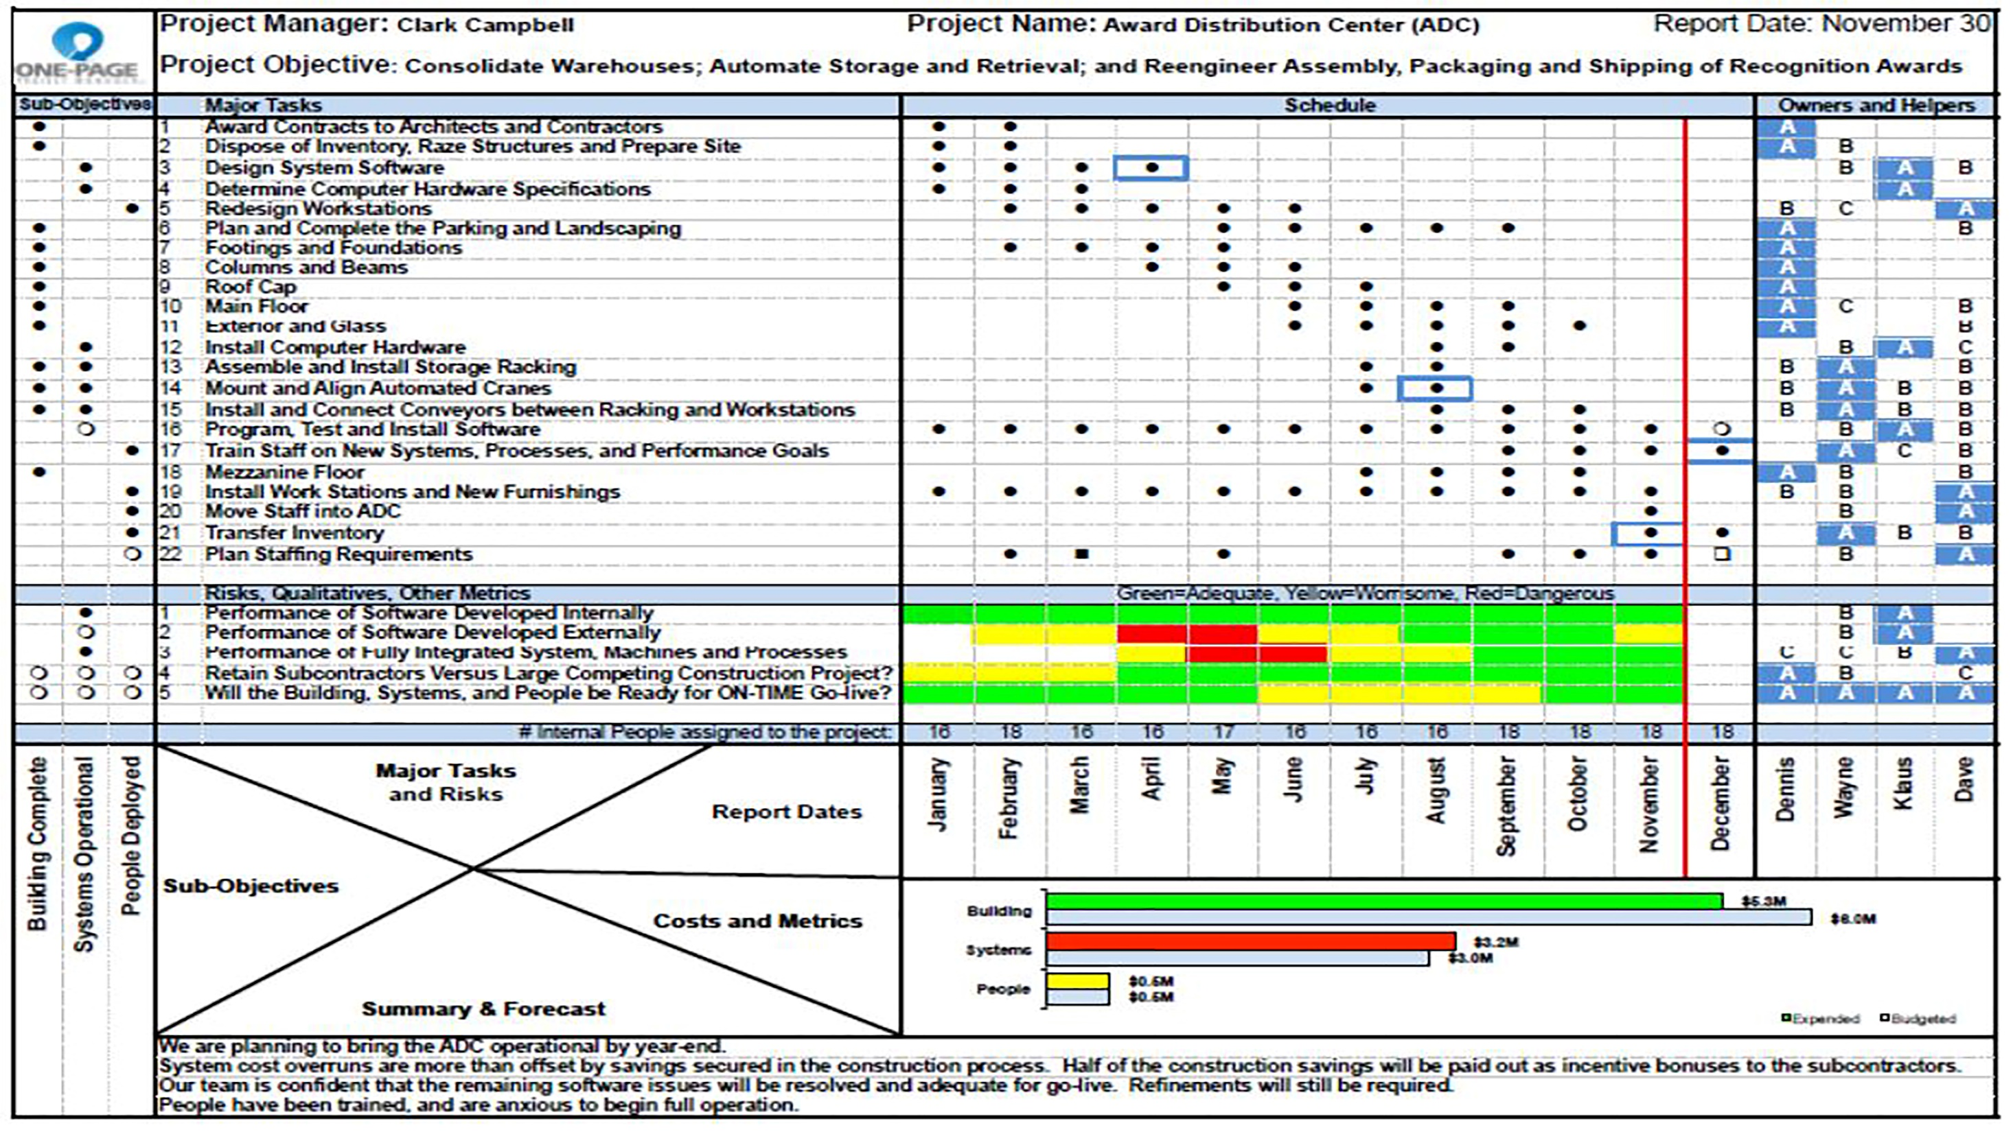
将完成的内容用实心表示
STEP2
画一条线，标明报告节点
STEP1
在这里对已识别的风险进行定性分析
STEP3
STEP4
在这里体现成本使用情况
STEP5
在这里对概述与预测进行渐进明细
Notes:
第一步：用粗体表示报告日期，用红色竖线显示报告日期节点。
第二步：填写好主要任务的进展情况。用画点的方式表明项目进展。画点本身很容易，但在哪里画点这个问题上统一意见可不是件容易的事。如有的团队成员会说：“好了，在我的任务这儿画上点吧！”而其他人会说：“那还没完成呢！”画上点，就意味着这个阶段计划的工作完成了。作为项目经理，我们的任务是让团队保持团结，所以我们要实话实说——直接、毫不模糊的沟通。在我们决定哪个该画点、哪个不该画点时，必须征得整个团队的同意。完成一页纸项目管理文件后，如果我们不让团队成员说这个报告是不够精确或不够公正的，那么这就不是一致城市的团队。如果真的发生了这样的事情，一页纸项目管理的功效和可信性就被破坏了。
第三步：突出显示风险定性绩效（实施定性风险分析）
绿色：绩效足够好——绩效相当好，但并非完美或没有一点问题。对于每个项目而言，追求完美的价值大不相同。
黄色：绩效令人担忧——绩效可能会影响项目时间线、范围、成本。用黄色标记的问题呗认为是临时的，无需外力靠团队就可以解决的。
红色：危险的绩效——绩效将会影响项目时间线、范围、预算。要解决这些问题，除了任务责任人自己，项目团队也需要付出心血。红色也表示问题已经不能被解决。
第四步：报告花费（控制成本）。花费数额应当有会计部门统计，且必须与一页纸项目管理文件上描述的一致。一页纸项目管理文件上显示的实际花费是与预算平行的横道图。到目前为止预算用了多少，是超支、低于还是正好与预算降服，都可以从中了解到。
绿色：项目未超出预算。
黄色：项目预算超支，需要通过节约最终返回到预算，或确保预算超出部分是在先前统一的应急百分比之内。
红色：超出了项目预算，并且超出了任何先前批准的应急百分比，需终止这个项目。
第五步：完成概述和预测部分的渐进明细工作。这部分务必要简洁。不要解释一页纸项目管理文件已展示出的内容。回答用空圈圈和用红、黄颜色标记的问题。以便对下一步进行预测。

Slide 5
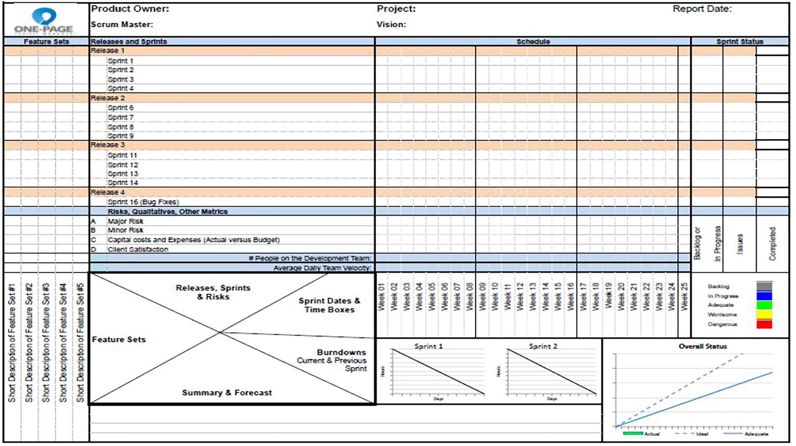
STEP5
发布和冲刺。敏捷管理中要求每一个发布需要安排4至12个冲刺。
STEP8
项目进度计划
项目信息情况描述
STEP1
STEP6
在这里展现每一个产品的特性是在哪个冲刺阶段完成的。
STEP10
风险识别
STEP2
开发团队人员分配
STEP3
与传统矩阵如出一辙
STEP7
默认单位为“周”的冲刺时间盒子
STEP4
STEP12
用简明扼要且清晰的语言描述项目概述和对项目的预测
产品属性
STEP11
当前燃尽情况（冲刺2）
之前燃尽情况（冲刺1）
STEP9
整体状态燃起图
Notes:
接下来，我们来看一下基于OPPM的敏捷型项目管理的一页纸的制作和汇报步骤：
第一步：标题
是什么？
第一步是要提供关于项目的基本信息，它写在表格顶部突出的矩形内。这和传统一页纸项目管理文件似乎如出一辙。
怎么做？
这部分敏捷一页纸项目管理文件与传统项目类似。一个显著的区别是包括了Scrum Master。此外不用目标和子目标，敏捷里我们用愿景和产品特性集。所以，在这里我们写的是“愿景”。愿景与传统项目的目标类似，但不太确定对于变更的期望。产品负责人通常要和Scrum Master回见老板、接收项目任务。
我们来了解一下Scrum Master这个词。Mountain Goat软件公司对这个职位及其职责进行了一个很好的描述：Scrum Master负责保证Scrum团队按照Scrum的价值和实践运转。Scrum Master经常被认为是团队教练，帮助团队尽量做到最好。Scrum Master也会被看做是团队的流程负责人，平衡项目的关键利益相关方，其产品负责人。
第二步：开发团队
是什么？
一般来说应该长期分配给Scrum团队成员一个项目，这很重要。根据相关经验，一个团队的理想规模实际上是5至9人。在北上广深这样的一线城市，往往被分为各种各样的三人小组，也就是我们项目组中的各类型的突击队。在这里我们分配了7个人。一页纸项目管理文件提醒产品负责人和他们的老板来挑选开发团队。如果可能的话，最好让所有团队成员在一个地点工作。让团队成员加入团队，你需要获得他们上级的批准。想要获得我们所需要的人，确保我们近期的期初投资的价值回报，通常需要额外的努力。
怎么做？
与各种传统的项目团队相比，敏姐团队往往比较小，工作更为紧密。团队本身需要足够的技巧来完成工作。团队是跨部门的，必须愿意和有能力自我组织才能得以运转。
第三步：矩阵
是什么？
与传统一页纸项目管理文件中的矩阵完全一致，这里不再熬述。
怎么做？
与传统一页纸项目管理相同，我们需要集合团队，共同探讨怎样处理项目。产品负责人和Scrum Master负责两类培训。
1、敏捷项目基础培训——顾名思义，就是管理敏捷项目的技术。
2、敏捷一页纸项目管理培训，由我们的项目经理承担敏捷型一页纸项目管理的讲师。
如果我们的团队经验丰富，我们可以直接教授敏捷一页纸项目管理，而不必从基础培训开始。对于经验不足的团队来说，则需要一些来自组织外部的培训来帮助我们完成团队建设，当然这些培训是关于敏捷一页纸项目管理如何工作的。
第四步：产品特性集
是什么？
与客户合作，会解释他们认为有价值的某些特性集。实际上，在这里我们涉猎到的知识点包括但不限于：识别利益相关方、管理利益相关方参与、识别需求等。
怎么做？
敏捷项目有很多预期提供商业价值功能的特性或“组件”。在一份敏捷OPPM上不可能西安市每个特性。因此我们的团队还有客户，应该寻找其共性，把它们分为合理的集合，按照可识别的相似性来收集。
第五步：发布和冲刺
是什么？
发布规划是我们的客户和开发团队之间的合作。如果我们确定了特性，并把它们分成特性集，开发团队就可以估算所需的人力，然后将其作为排列优先级的基准。用户故事点或开发小时是最常见的变量。但小时更容易被敏捷项目团队之外的人理解。在敏捷/Scrum中，一个冲刺就是一个重复的工作周期，通常为二到四周，在此间团队创建可交付的产品。产品负责人负责排列特性的优先级、确定何时发布。每个冲刺在以前的冲刺基础上简历迭代以增量交付客户价值。
怎么做？
冲刺来自于我们的规划，我们需要确定每次发布需要多少个冲刺。一般来说，每次发布的冲刺数量是4到12个。本例中前三个发布均包含有4个冲刺。对于软件行业来说，最后的发布经常说修正错误，所以只有一个冲刺。软件的BUG也通常在每个冲刺中修正。根据以往的经验，一个相对比较好一点的做法是，把最后的冲刺用来修正最近发现的或延迟的不忠要的BUG。
第六步：让冲刺和特性一致
是什么？
在这一步中，我们需要高层级的计划结果来展示每个冲刺和发布计划使用了哪一个特性集。换句话说，我们的特性集应当在哪些发布和冲刺中得以完成。
怎么做？
实际上，我们在这里的操作非常简单，只需要把产品特性与发布和冲刺强相关的位置用圆圈表示即可。
第七步：冲刺日期和时间盒子
是什么？
在这个例子中，我们可以理解为完成所有的发布和冲刺需要25个星期。也就是说，我们这一步需要完成时间盒子的合理分配。
怎么做？
一个敏捷项目的时间周期与传统项目的上线日期的含义截然不同。技术是熟悉的，产品需求是稳定的或常规的，这定义的是传统项目。而当技术不是熟悉的或者是前沿的，产品需求是波动的或者不可预测的，这便是敏捷项目。传统的项目中，我们习惯了拥抱变化，而敏捷管理让我更加深深的爱上了变化。
第八步：项目进度计划
是什么？
在这里，我们以制定进度计划的方式把冲刺、发布与时间盒子相关联，完成强相关的项目进度网络图。并在对应的坐标点上画上圆圈。
怎么做？
这是我们队冲刺和发布规划的可视化展示，即我们计划了多少冲刺，以及每个发布所计划的冲刺数量。每个发布标题行，空圈圈被放到每一周，用这些圈圈代表期望在这些时间内发布。在标题下面是冲刺，每个冲刺计划时间为2周。好吧，这个所谓的每个冲刺时间为2周，也许在报告中我们才能看得到。
第九步：燃尽图
是什么？
这一步包括了两个燃尽图。计划被淋漓尽致地展示在每个一页纸项目管理文件上。这些图展示了每个冲刺的开发进展，能够用于任何进展可随着时间呗测量的项目。但是，它们一般不能用于传统项目，对于敏捷实践者来说是最重要的工具。
怎么做？
这一步在一页纸项目管理文件上包括前一次冲刺和当前冲刺的燃尽图。它们能通过发布西安市。这一步适合仔细检查燃尽图的价值，以及开发团队所需的预期输入。
第十步：风险、定性问题和其他评价指标（识别风险）
是什么？
正如我们前面所探讨的传统一页纸项目管理文件，这一步所讨论的依旧是识别风险。在这里我们将可能发生的风险列举在这里即可。
怎么做？
在这里，我们还需要将风险与特性集相对应，识别出每一个可能发生的风险会影响到的特性集。
第十一步：整体状态
是什么？
整体状态用软企图给高管们和其他利益相关方提供了状态报告。我们刚刚探讨过的燃尽图展示了有多少未完成向，而燃起图描绘了有多少已经完成及项目整体的进展情况如何。这里的内容，向上是好的，向下是不好的。实线表示着最基本的绩效，而虚线表示着我们理想的标准。敏捷注意者把由这两条线组成的三角看做幸福锥，因为我们在这里对绩效相对是满意的。理想县通常比我们以往的团队绩效高出大约10%，而基本绩效是相对于以往团队绩效低10%左右。如果我们的绩效在这两条线之间，燃烧率就是符合预期的。
怎么做？
这个图表是固定模块，具体如何填图，我们会在敏捷型一页纸项目管理报告中跟大家继续分享。
第十二步：概述和预测
是什么？
现在，完成“概述和预测”部分，我们就可以完成整个敏捷一页纸项目管理文件了。在这里，我们能告诉大家项目的状态，并对不远的将来进行描述。
怎么做？
可做概述的空间依然是有限的，当然这是OPPMI官方有意为之。一页纸项目管理，无论是传统还是敏捷，都主要是利用非常简洁的描述状态的一幅图来做图形展示。如果我们队项目及其进展做长篇大论，我们就违背了一页纸项目管理的初衷。为此，一页纸项目管理至提供了一个很小的空间进行说明。当然通常有些描述是必须的，因为图示不能传递全部的信息。这里就是用于补充这些丢失的信息，而不是重复再其他部分已经描述过的内容。

Slide 6
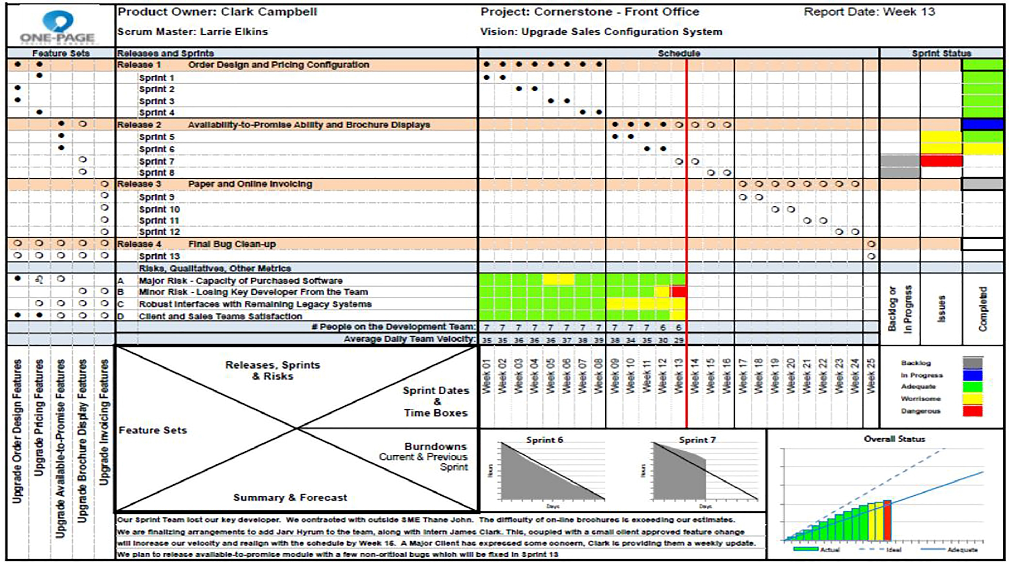
完成的冲刺使空心变实心
STEP2
根据图例填写冲刺状态报告
STEP3
画一条线，标明报告节点
STEP1
实施定性风险分析
STEP4
STEP
5.1
整体状态中体现实际情况的同时，仍需体现项目进展是否在理想与满足的幸福锥形区域内。
平均每日团队进展速度
针对当前情况对概述和预测进行渐进明细。
STEP7
报告节点时，当前冲刺情况和前一冲刺情况。
STEP
5.2
STEP6
Notes:
第一步：用粗体表示报告日期
在报告日期确定位置插入垂线，代表当前报告时间。这样读者就能迅速知道用一页纸项目管理文件做报告时的项目时间点。在右上角填写报告时间。
第二步：填写好主要任务的进展情况
该步骤所指的黑点，用来表示我们完成各种冲刺的情况。如全部空圆圈都已经被涂成了黑色，我们就认为发布1已经完成。与此同时，左侧产品属性也需要对应涂黑。
第三步：冲刺状态报告
绿色——表示发布正常，或已经交付。
黄色——表示发布有可控问题，或正在进展中。
红色——表示发布有不可控问题，或已完成。
这里的图例，可以根据自己的需求进行自行定义。
第四步：突出显示风险定性绩效（实施定性风险分析）
这里的颜色填充依旧根据图例所指示的内容执行，不能够再单独执行新的标准。因此，一页纸项目管理文件中，我们还需要加入实施定性风险分析的范畴。
第五步：报告进度及进度燃尽情况
这里有2个部分组成。其中5.1告诉我们平均每天的团队速度。这个例子中实质我们的团队在一天内完成的工作量，通过在特定时间段完成的工作单元数来计算。在过去的一周，速度仅是29小时，是自Cornerstone项目开始以来最低的，在第8周达到顶峰，为39小时。这意味着团队在第13周比其他周完成得少。
5.2指示的是在当前报告节点时，当前冲刺情况和前一冲刺情况状态的展示。
第六步：整体状态报告（燃起图）
这一步，我们将着眼于项目的“整体状态”。这是在告诉我们两个不同但相关的故事。一个故事是横道图的颜色：前10周横道图都是绿色的，看起来我们的项目进展还不错。第11周和第12周的颜色是黄色的，意味着项目遇到了一些困难。最后一周颜色是红色的，这又说明了我们即将进入困难重重的阶段。第二个故事提供了一个丰富的观点：是由“理想”状态和“满足”状态两条线围起来的幸福的锥形区。在图中来看，虽然过去的三周均有挑战，但我们仍处于幸福锥形区内。敏捷一页纸项目管理的重要价值之一是，它提前释放了预警信号。
第七步：完成概述和预测部分的渐进明细工作
“概述和预测”解答了事情发生的原因。我们已经看到在上一周冲刺7是落后的，一个风险为红色，还有两个为黄色，整体状态标记为红色。实际上，我们除了总结整个表格以外，我们还需要针对现有的问题和情况进行描述。对之前发生的且已经解决的问题，也需要相应的描述。

Slide 7
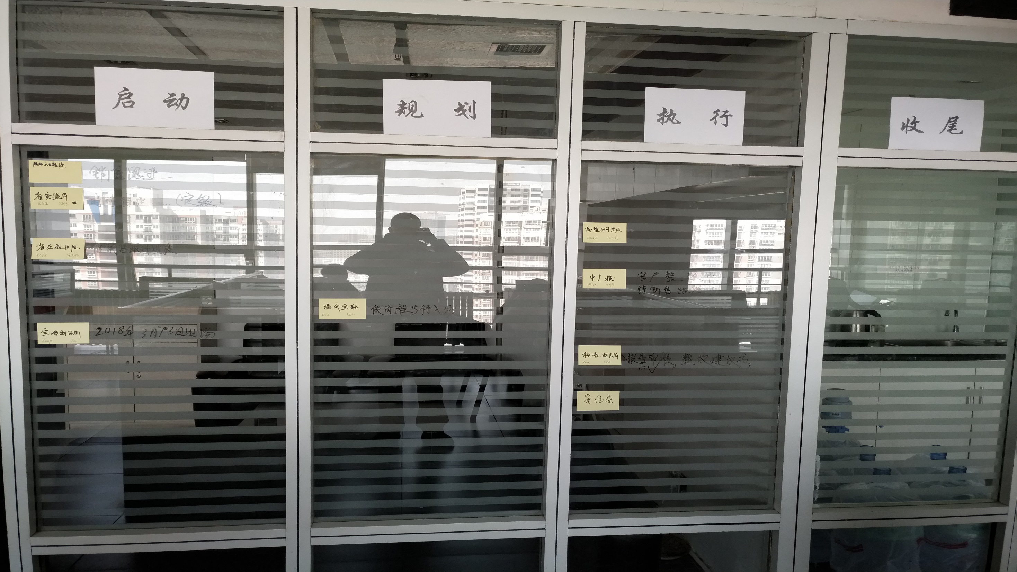
Notes:
根据一页纸项目管理汇报步骤，我们结合《一分钟经理人》给我们的启示，一起站到看板前面来。首先，我们在一同确定好一分钟目标以后，每一位项目经理，用这做好的一页纸，在1分钟内进行有效汇报。汇报过后，我们开展历时1分钟的称赞和更正。
在我们开始落地的时候，会宣布一些会议纪律：
1、所有人必须保持站立
2、项目经理往前凑
3、每个项目只能用一页纸表示
4、每个项目汇报最多只允许1分钟，且不给于讨论时间
5、每个项目的称赞和更正总和不得超过1分钟。
6、每个项目的进度里程碑必须项目经理与PMO一同确定
7、项目绩效考核分数精简为0和1，即：完成为1，未完成为0。
8、惩罚措施与福利措施
1）项目绩效未达到理想状态，不分原因，项目组被罚对大家微笑1分钟，做鬼脸原则上是有效的。
2）项目经理或协调员汇报内容超过1分钟，将被罚面对大家微笑1分钟。
3）弱所有项目绩效均理想，我会面对面对每一位成员微笑，每人10秒钟以上。
4）当项目组在既定规则内有效处理重大问题，则由PMO自掏腰包为该项目组每一位成员购买饮料1瓶，以资鼓励

Slide 8
谢谢观看
Notes:
当我们在欢声笑语中推进项目时，项目组成员会感受到来自于上级的一种亲和力，基层员工会更愿意为这样的团队付出，当大家的付出汇入黄河，而不再是一条条小溪时，我们的力量将是无穷尽的。当我们的能量汇入大海，也将会是我们的另一次升华。好，感谢大家在百忙之中来到《PM大咖秀》，我是贾非，屏幕下方的手机号就是我的微信号，大家可以给我留言或加好友讨论，因工作原因可能回复较慢，还请大家见谅。
本次分享是《基建项目管理》体系课程中，关于“一分钟·一页纸·一个项目·一群人”的一个阐述。属于极简项目管理工作落地的一个细小环节。有兴趣的同学请继续关注《极简项目管理》
接下来我把现场交给主持人，我看看大家提的问题，稍后我将选取3个典型问题进行初步解答。谢谢大家！

